Slide 1
Les lycée des metier de la montagne
C’est aussi…

Slide 2
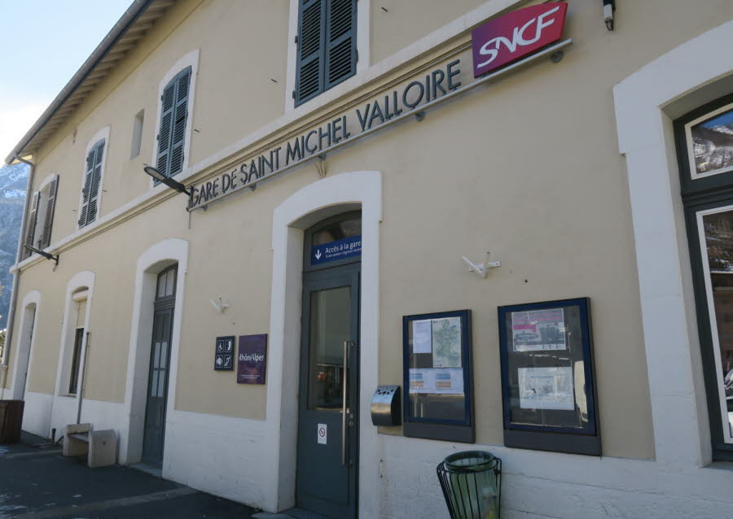
Un accès facile!
La gare SNCF Saint Michel Valloire, se trouve a 10 minutes à pied du lycée, elle se situe au cœur du village de Saint Michel.
Le lycée est aussi accessible grâce au bus de la tarentaise qui est dédié aux lycéens.
Un accès par l’autoroute A43 est possible, sortie 29 direction Saint Michel de Maurienne. A 50 minutes de Chambéry, 1h20 de Grenoble et 2h10 de Lyon.
De plus les cours commencent à 10h
le lundi matin et se termine à 15h55
le vendredi après midi pour que les
élèves puissent arriver et rentrer
chez eux pas trop tard !!!

Slide 3
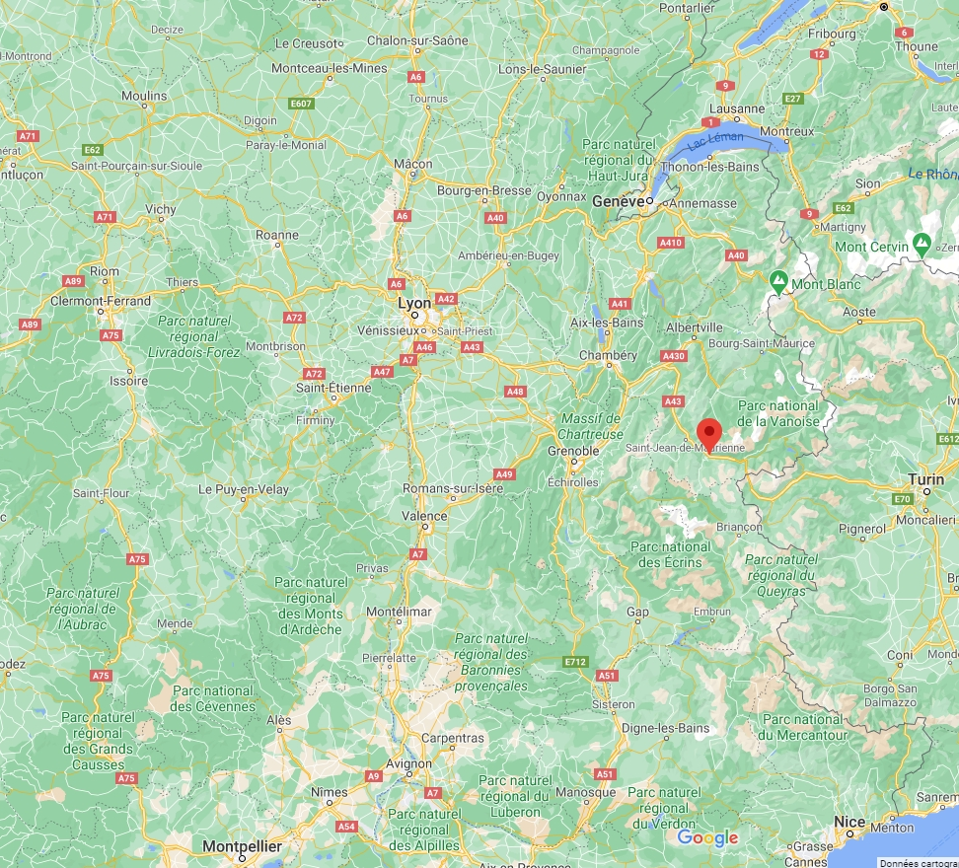

Slide 4
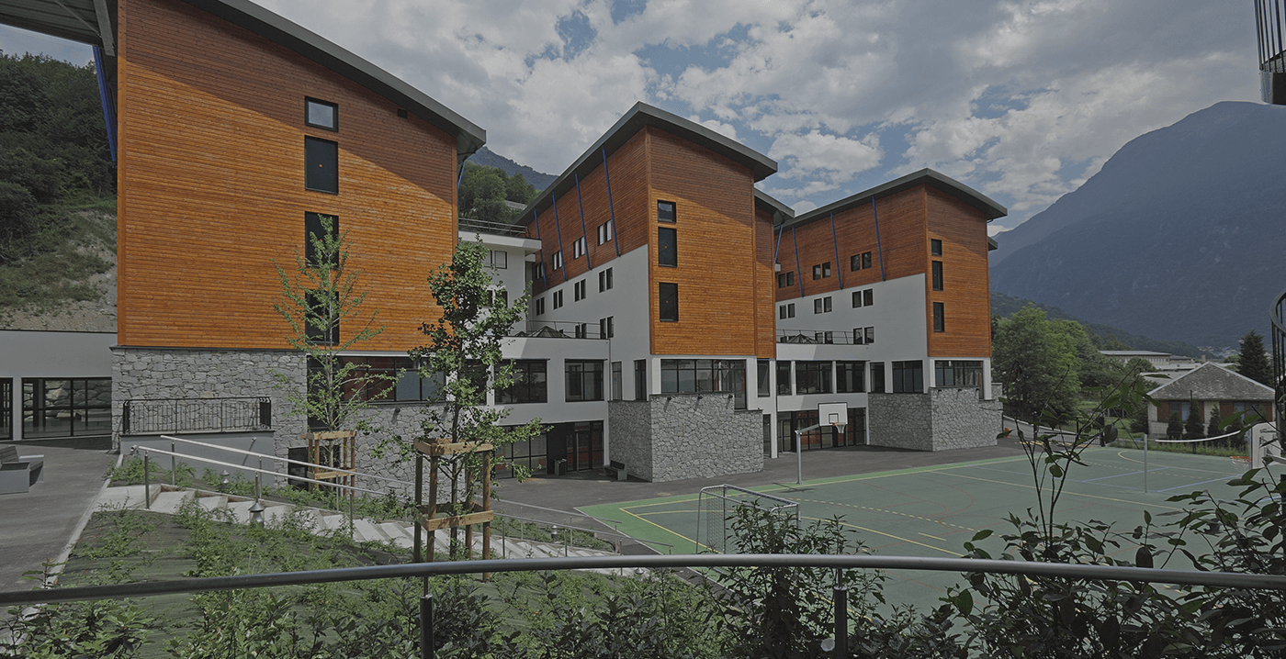
Des infrastructures récentes et agréables !
Un lycée très récent construit il y a tous juste 10 ans, un internat qui possède 60 chambres de 3 ou 4 places équipées d’un lit confortable, d’un bureau, d’une armoire, d’un lavabo, d’une étagère et d’une douche pour deux. Les sanitaires se trouvent dans les couloirs à l’extérieur des chambres. L’internat est ouvert de 11h30 à 8h le lendemain. On trouve également une salle TV et une salle informatique.
L’internat ouvre le
dimanche soir à partir de
20h.

Slide 5
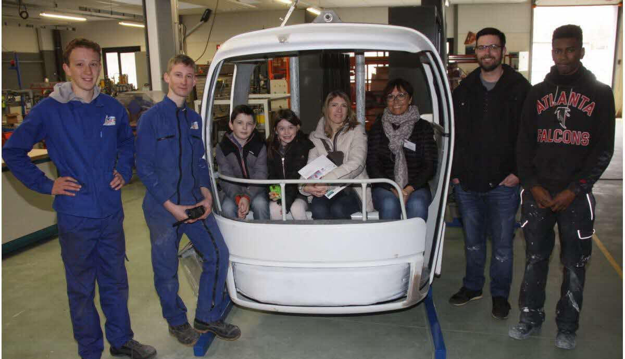
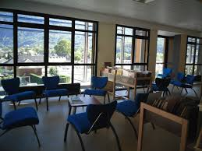
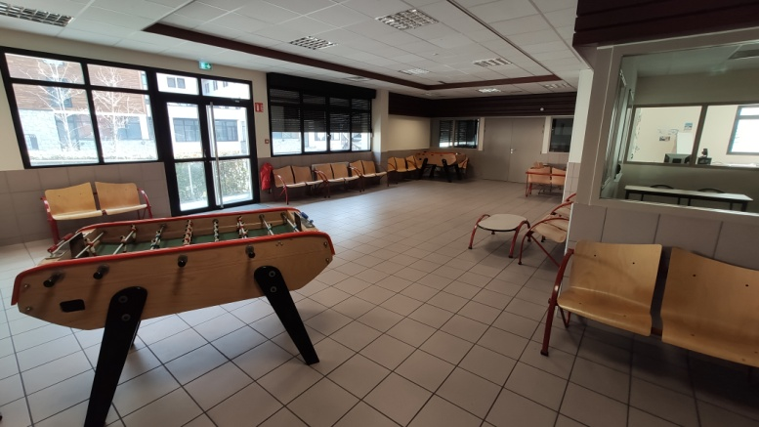
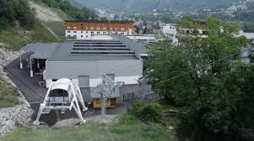
Le lycée possède deux foyers, dans lesquels on trouve babyfoot, bonne ambiance et une cafeteria. Les ateliers professionnels pour les formations des élèves sont vastes et très bien équipés. Les salles de classe toutes équipées de vidéo projecteurs.

Slide 6
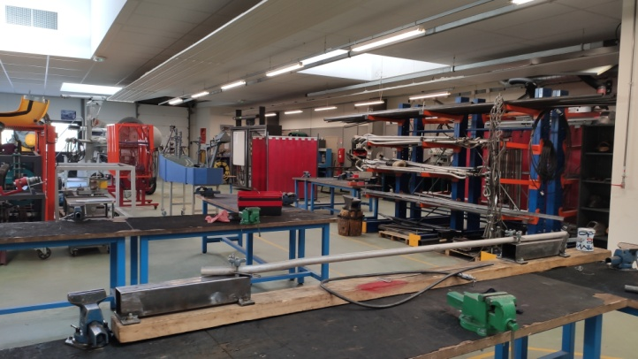
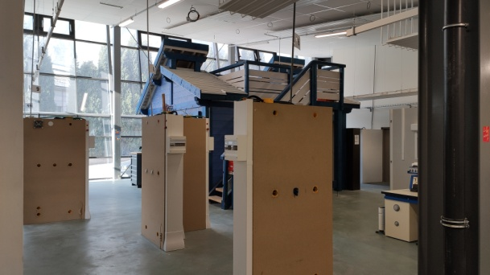
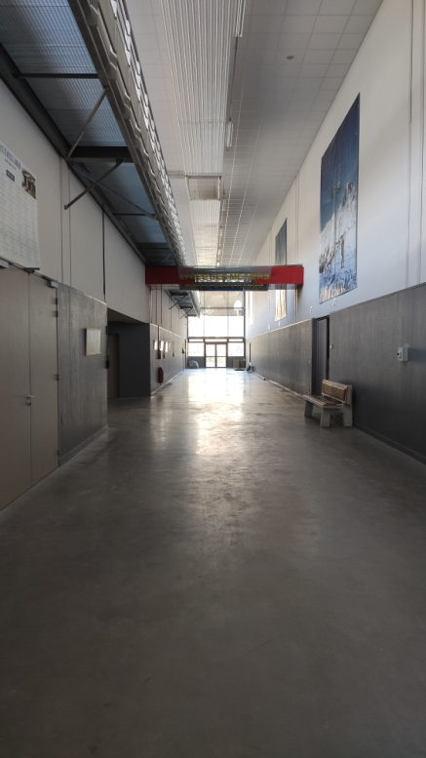
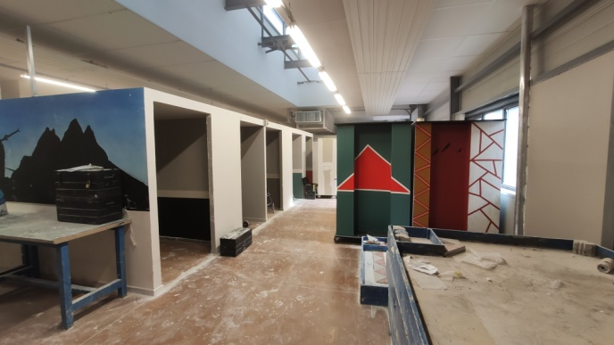
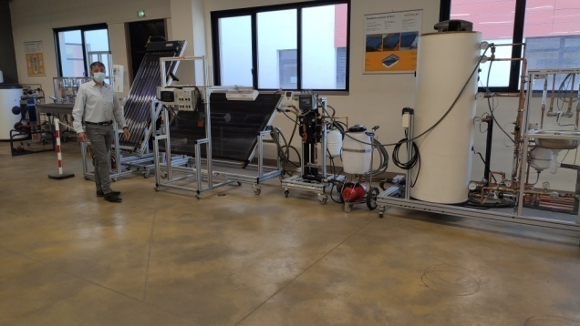
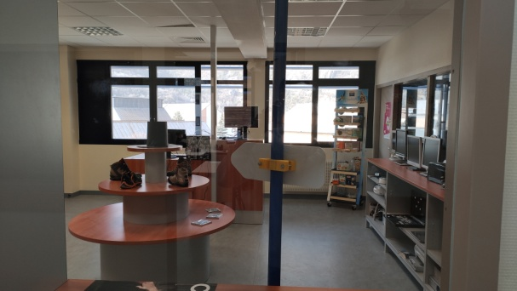
Formation
CAP TCRM
BAC MCD-BTP
BAC MELEC
BAC TISEC
BAC Commerce

Slide 7
Un lycée actif !
Le lycée possède plusieurs structures éducatives telles que L’association sportive, le CVL, la Maison des lycéens… Grâce à ses structure, et à l’engagement des élèves, les lycéens peuvent avoir accès à un certain nombres d’avantages comme faire du sport au gymnase les mercredis après-midi, aller à la piscine gratuitement, faire des soirées cinéma, théâtres, aller voir un match de basket-ball ou de hand-ball et même faire des soirées crêpes ! De plus le CVL met en place tout un tas d’actions au sein du lycée comme un bal de fin d’année, un carnaval, un repas de noël « chic »…
Le lycée est également officiellement école ambassadrice de l’Europe ! Des actions sont menées pour montrer aux élèves l’importance de l’Europe dans notre environnement.

Slide 8
